Slide 1
متابعة تسجيل العقود:
إدراج العقود ضمن حالة إيداع العقود وإضافة مراجع التسجيل ومعلومات الدفع

Slide 2
الأهداف
يهدف هذا الفيديو إلى مرافقة الموثق وكُتَّابه خلال عملية إدراج العقود في حالات إيداع العقود لدى مصالح التسجيل وإضافة مراجع التسجيل ضمن نظام الموثق الجزائري، والتي تسمح بتبسيط الإجراءات واختزال الجهد والوقت والمال مما يسهم في تنظيم العمل وتخفيف الضغط بشكل كبير

Slide 3
المراحل:
المرحلة الأولى: إدراج العقود ضمن حالة إيداع العقود
المرحلة الثانية: طباعة الحالة والتحكم في إعدادات الطباعة
المرحلة الثالثة: إضافة مراجع التسجيل ومعلومات الدفع في حالتي الدفع نقدا
أو بواسطة صك
∗الخصائص الإضافية:
- التحكم في الحالة عن طريق التعديل، الحذف أو التحميل
- حذف عقد من حالة عند رفض العقد
- التحكم في تنسيق صفحتي الحالة
- إضافة عقد لحالة محفوظة مسبقاً

Slide 4
النتيجة:
تسمح أَتمَتة عملية إدراج العقود في حالة إيداع العقود لدى مصالح التسجيل، بالاعتماد على نظام الموثق الجزائري، بتنظيم العمل مما يسهم في احترام الآجال القانونية وتجنب دفع رسوم تعويضية

Slide 5
المرحلة الأولى: إدراج العقود ضمن حالة إيداع العقود

Slide 6
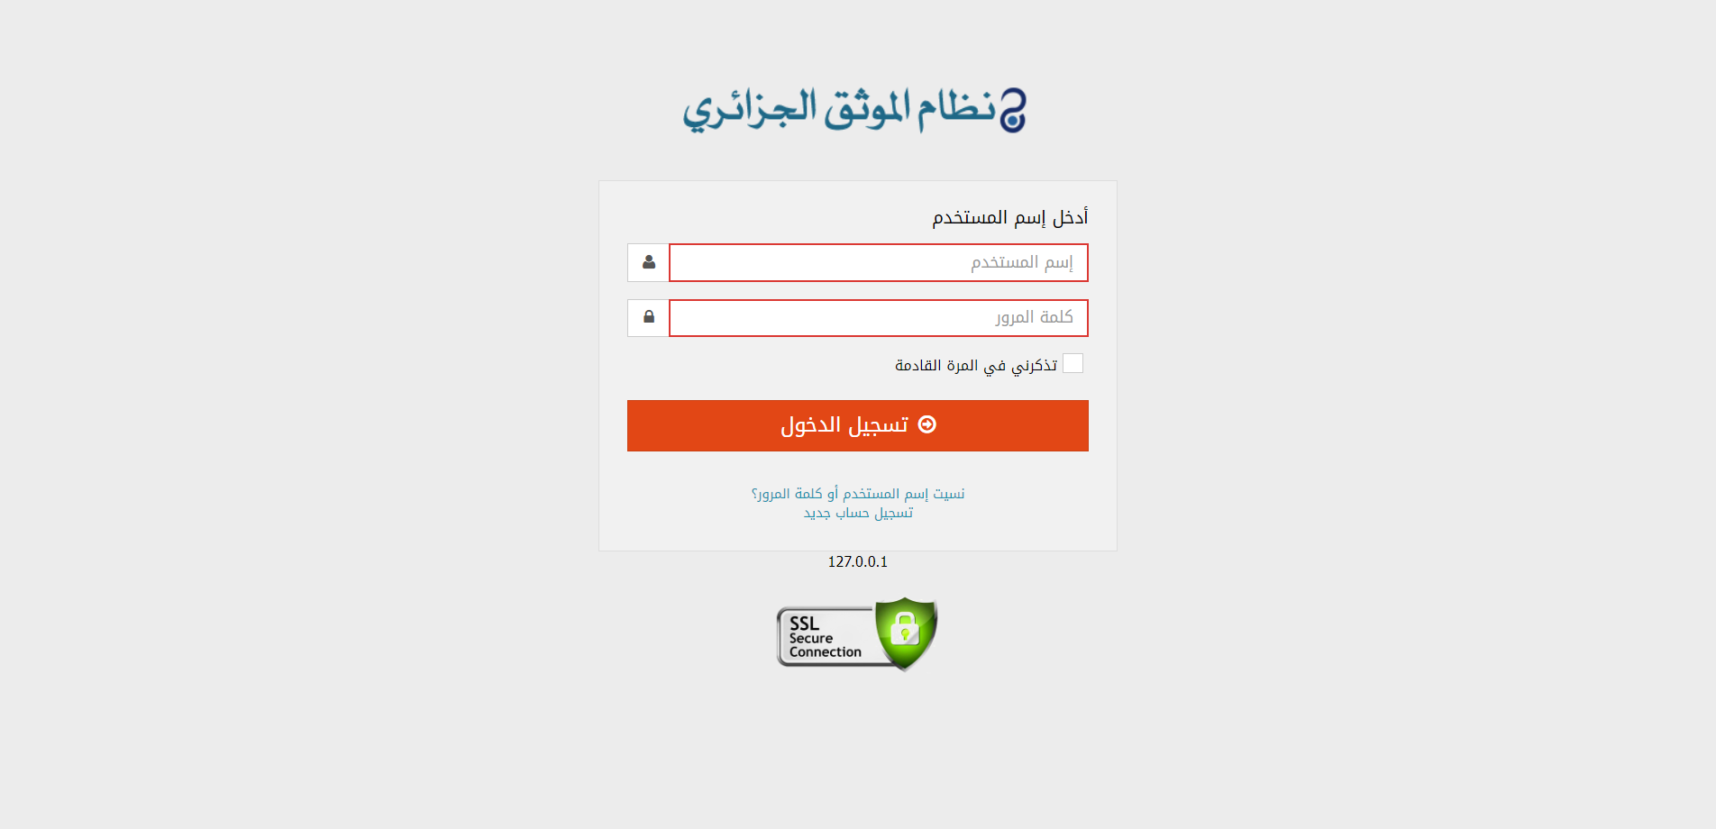
لُج إلى نظام الموثق وأدخل اسم المستخدم وكلمة المرور

Slide 7
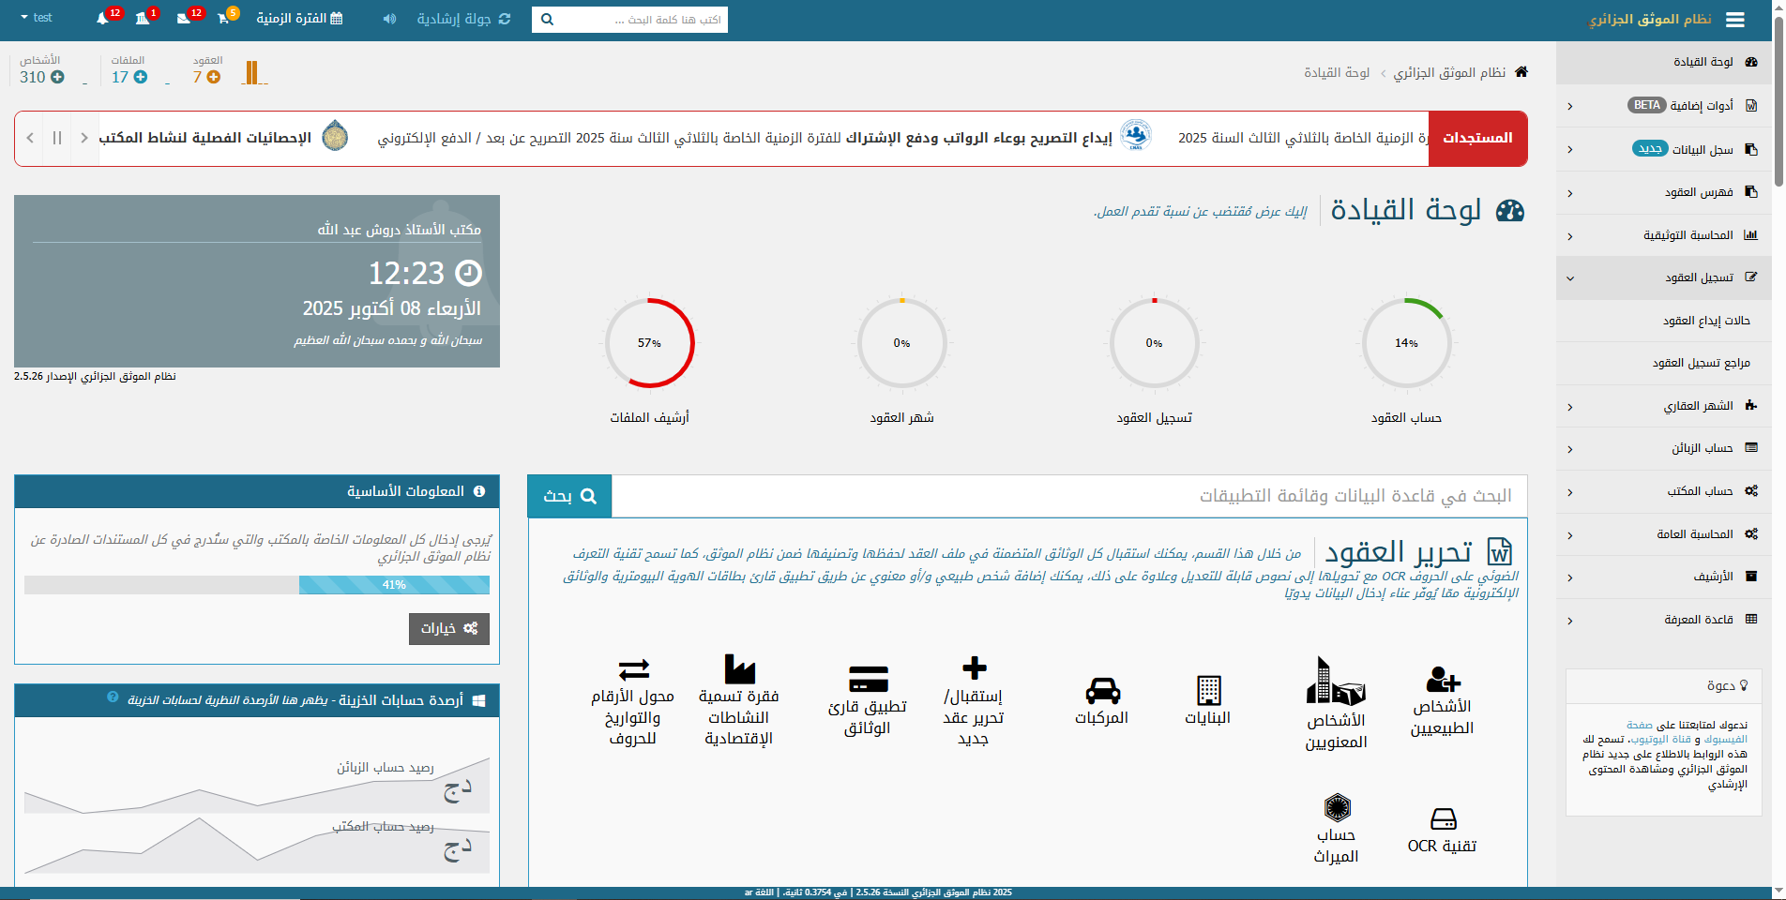
توجه إلى خانة "إيداع العقود" في القائمة الجانبية ضمن قسم "تسجيل العقود"

Slide 8
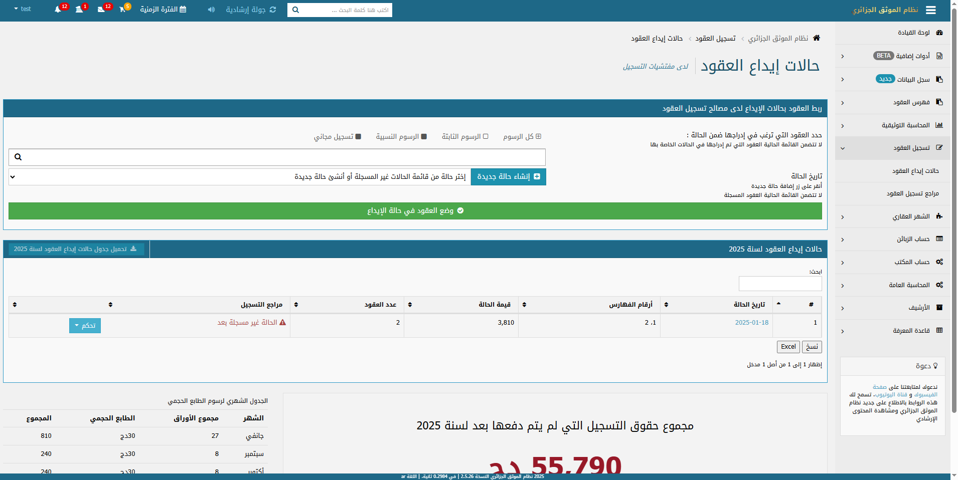
تم توجيهك إلى فضاء حالات إيداع العقود

Slide 9
يمكنك الاطلاع على كل العقود الموجهة للتسجيل دفعة واحدة، كما يمكنك فرزها حسب طبيعة الرسوم التي تخضع لها

Slide 10
حدد كل العقود التي تودّ إدراجها ضمن الحالة لإظهار قائمة العقود بالنقر داخل الإطار

Slide 11
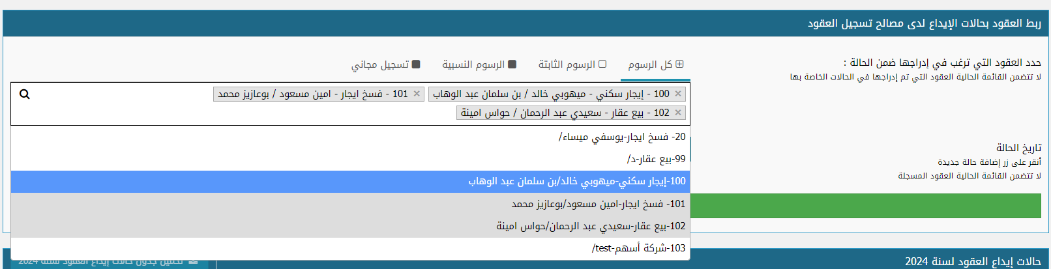
تظهر قائمة العقود على هذه الشاكلة

Slide 12
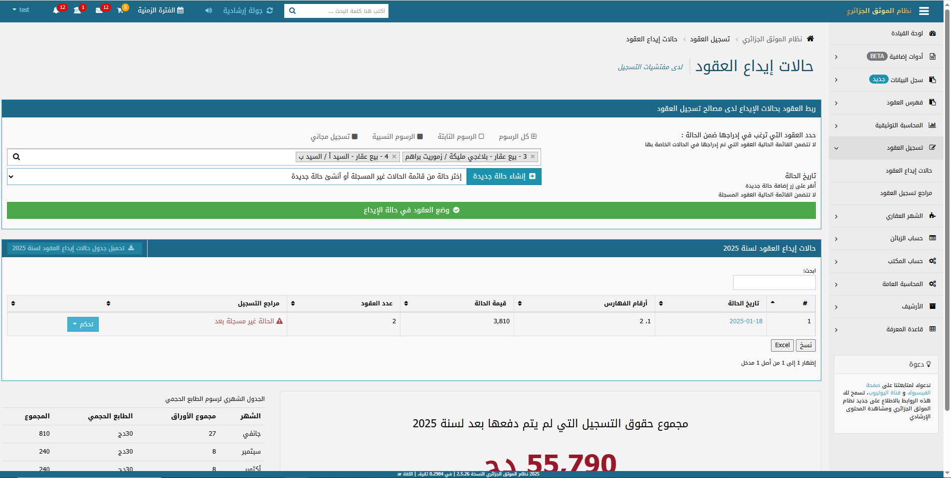
أنقر على زر إنشاء حالة جديدة

Slide 13
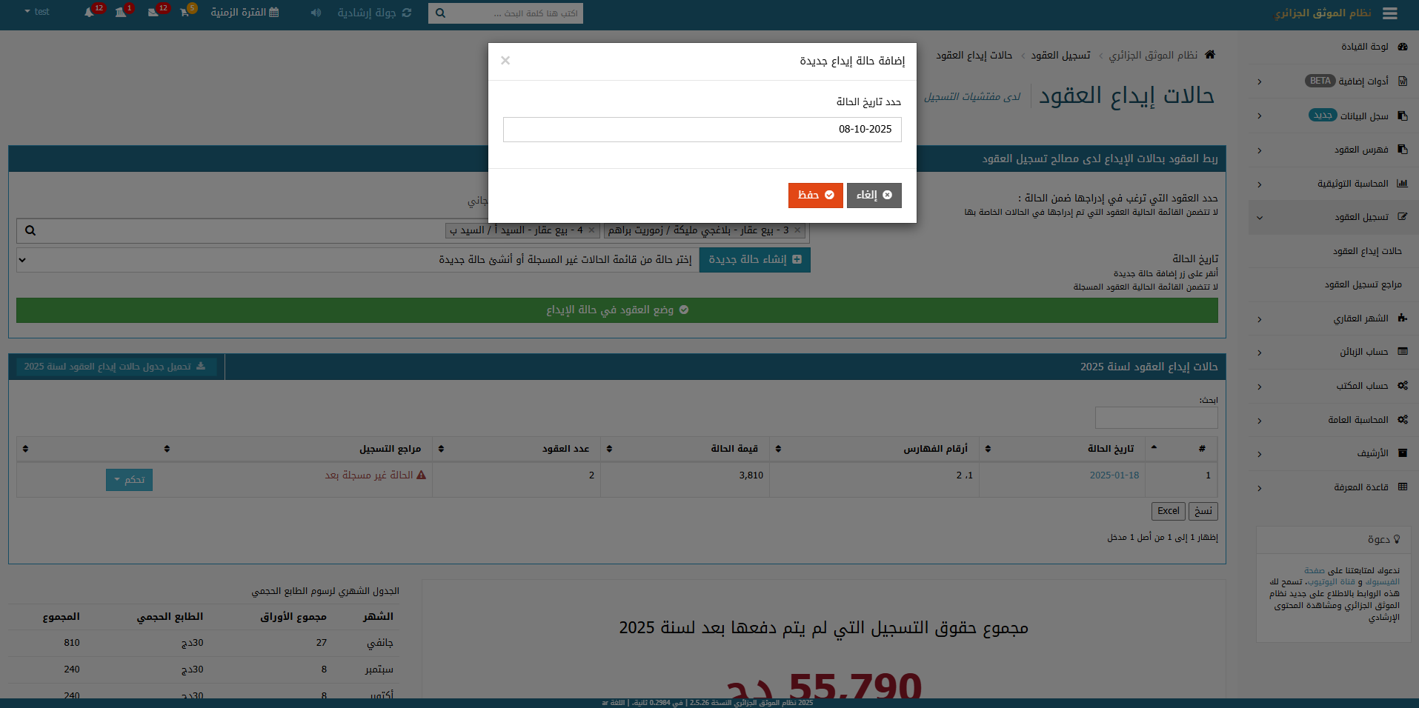
حدد تاريخ الحالة وانقر على زر الحفظ

Slide 14
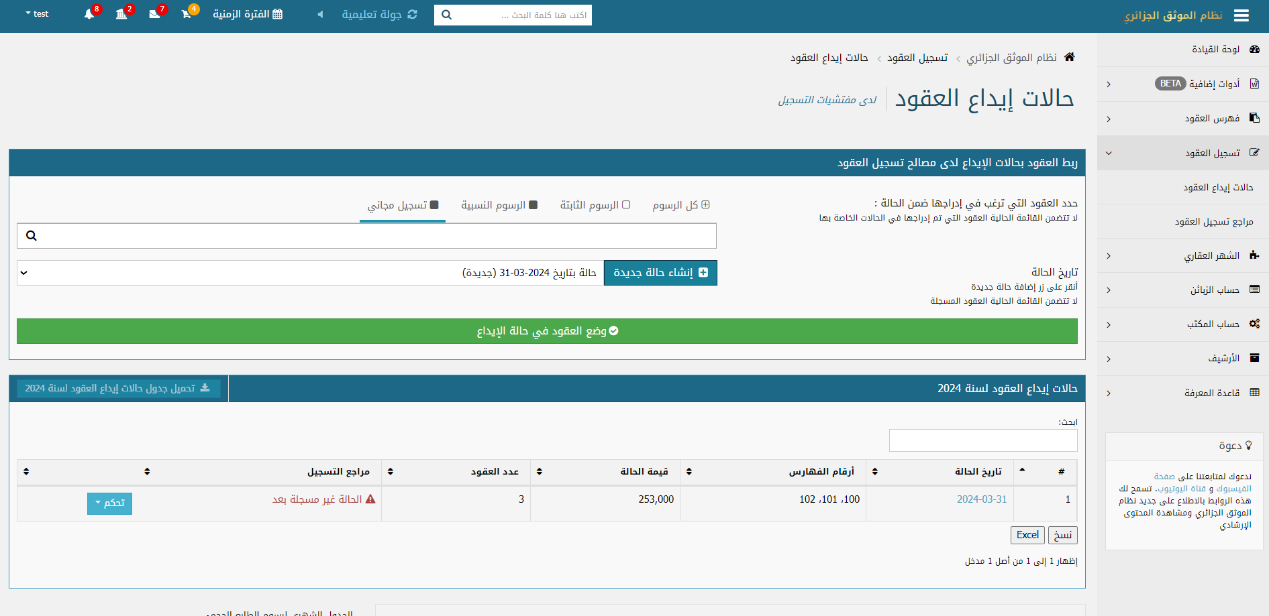
أنقر على زر وضع العقود في حالة الإيداع لإتمام العملية

Slide 15
المرحلة الثانية: طباعة الحالة والتحكم في إعدادات الطباعة

Slide 16
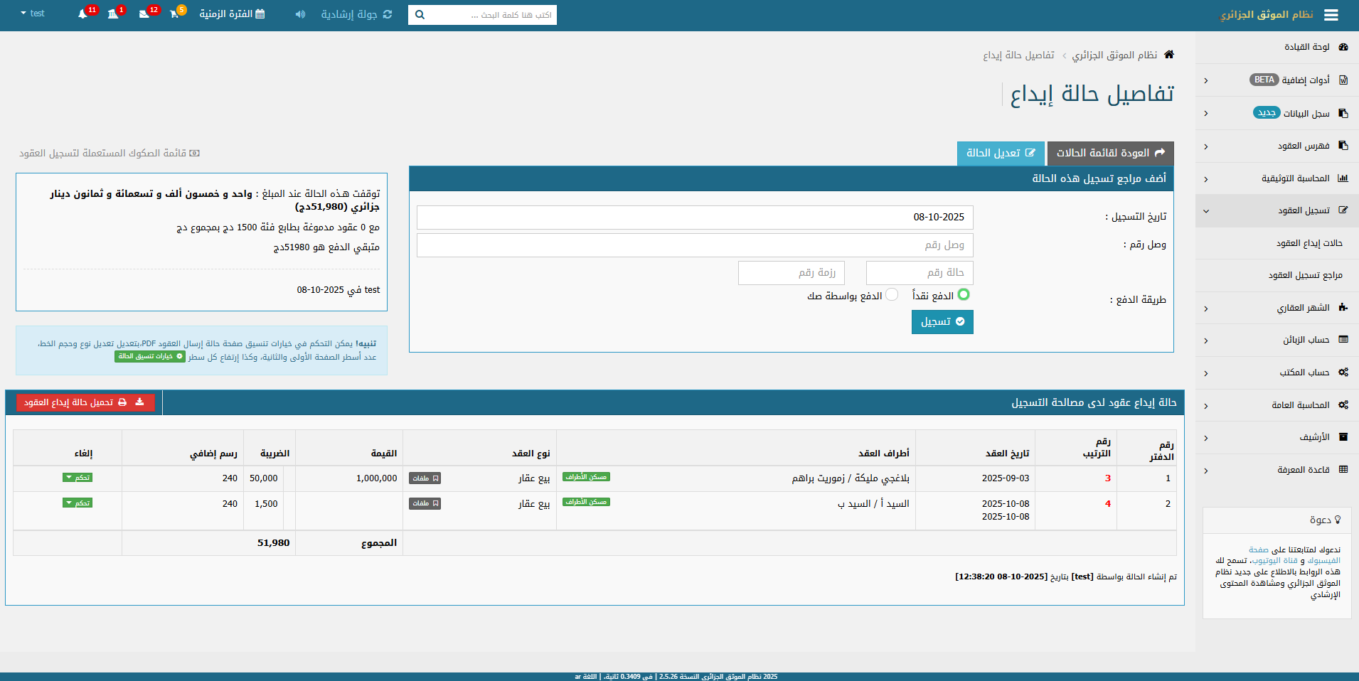
لطباعة الحالة، أنقر على زر تحميل حالة إيداع العقود أسفل فضاء حالات إيداع العقود

Slide 17
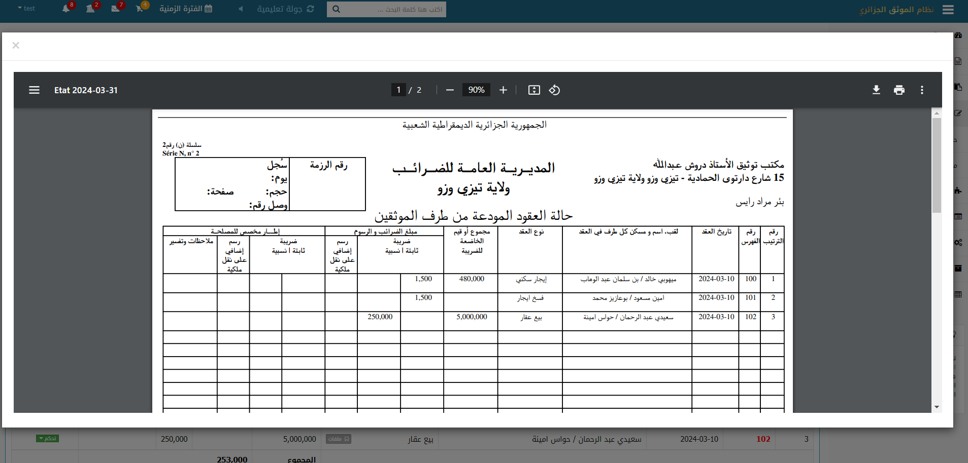
تظهر حالة العقود المودعة من طرف الموثقين على هذا الشكل، أنقر على رمز الطابعة لتحميل الوثيقة والتحكم في الإعدادات

Slide 18
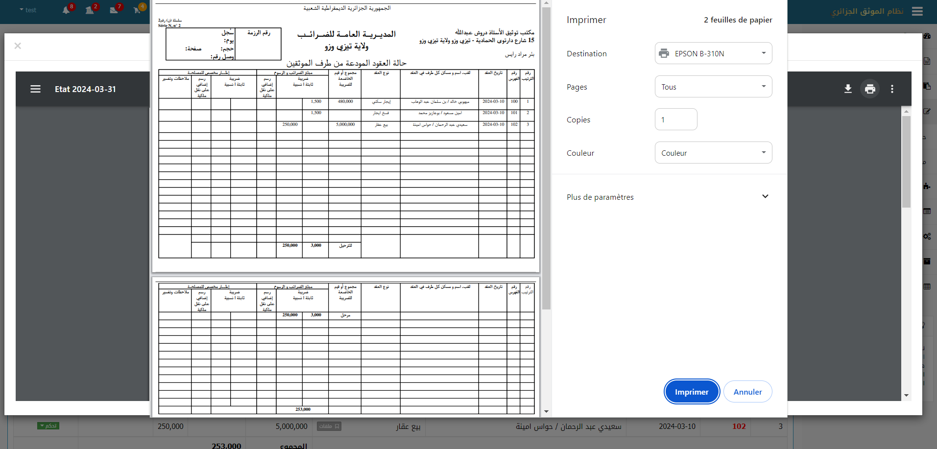
حدد إعدادات الطباعة في الجدول أعلاه وانقر على زر الطباعة

Slide 19
المرحلة الثالثة: إضافة مراجع التسجيل ومعلومات الدفع في حالتي الدفع نقدا أو بواسطة صك

Slide 20

أولا: طريقة الدفع نقداً
في حالة الدفع نقدا، أدرج "تاريخ ورقم الوصل وحدد خيار الدفع نقدا ثم انقر على زر التسجيل

Slide 21
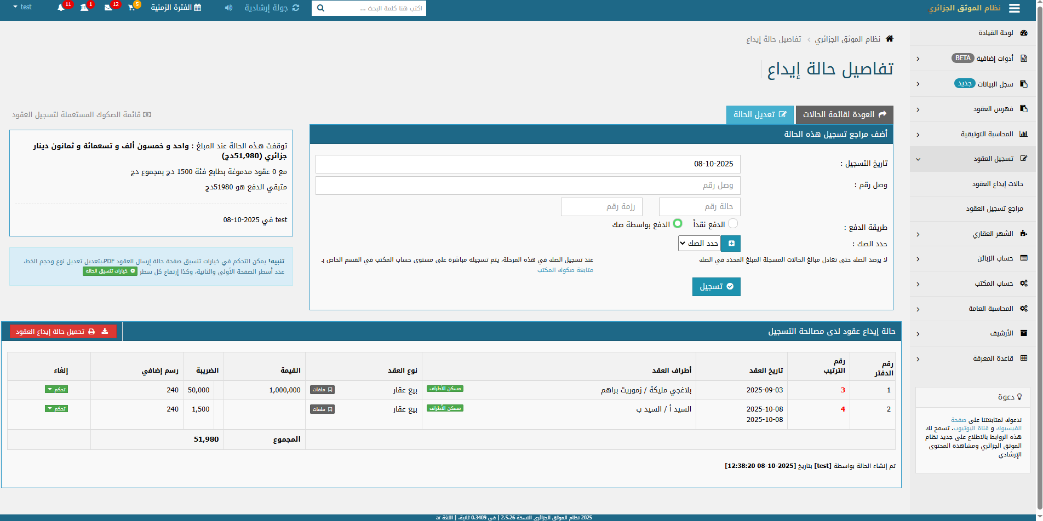
ثانيا: طريقة الدفع بواسطة صك
في حالة الدفع بواسطة صك، أدرج تاريخ ورقم الوصل وحدد خيار الدفع بواسطة صك ثم أنقر على زر + لإظهار استمارة إضافة صك جديد

Slide 22
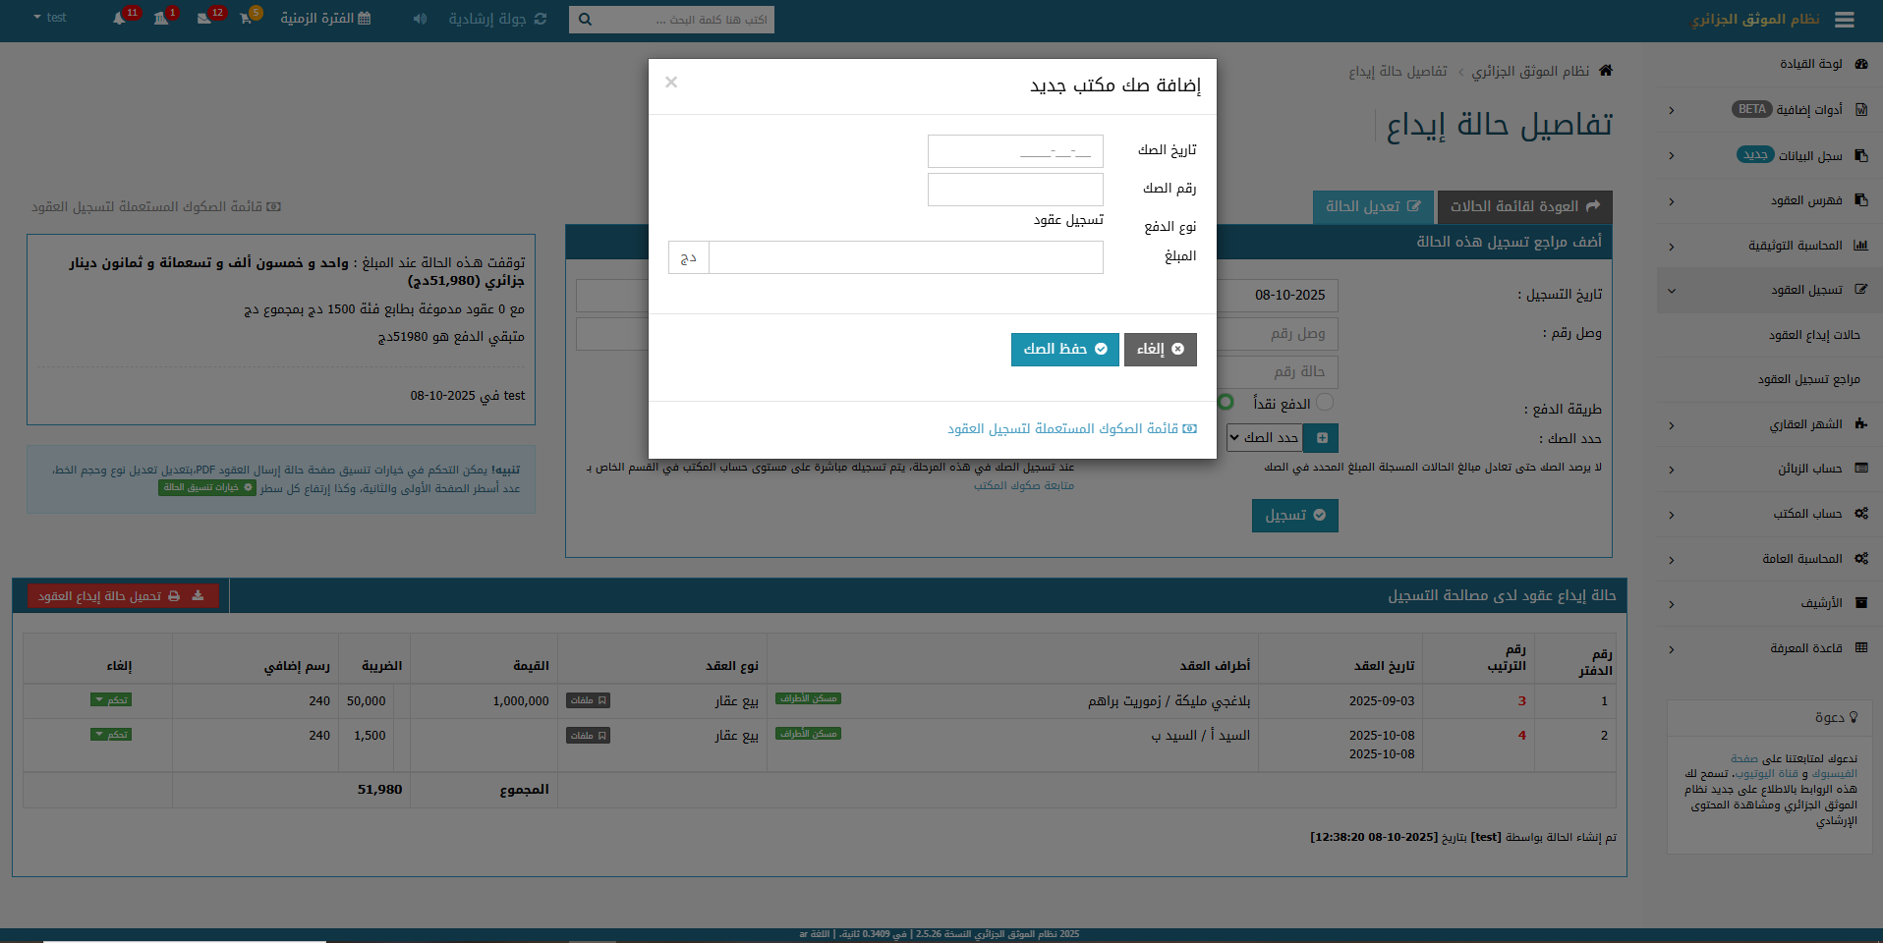
ثانيا: طريقة الدفع بواسطة صك
أدرج معلومات الصك بعناية وانقر على زر "حفظ الصك"

Slide 23
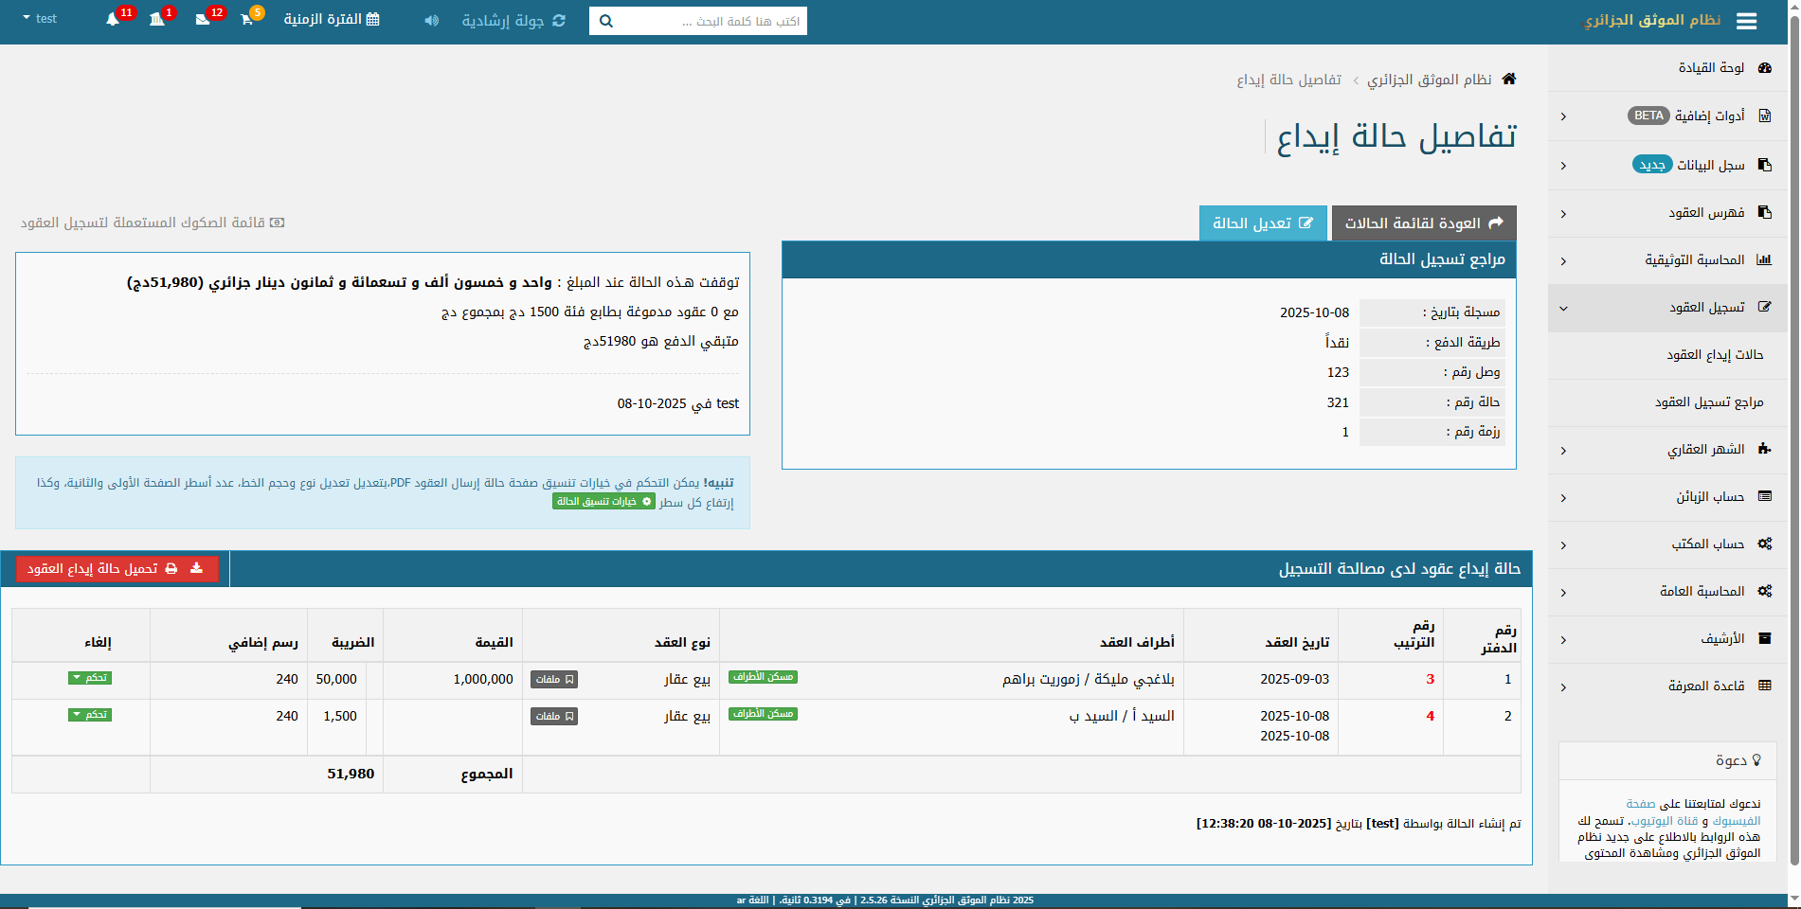
تظهر مراجع تسجيل الحالة على هذا الشكل، في حالة وجود خطأ، يمكنك تعديل الحالة من هنا

Slide 24
الخصائص الإضافية

Slide 25
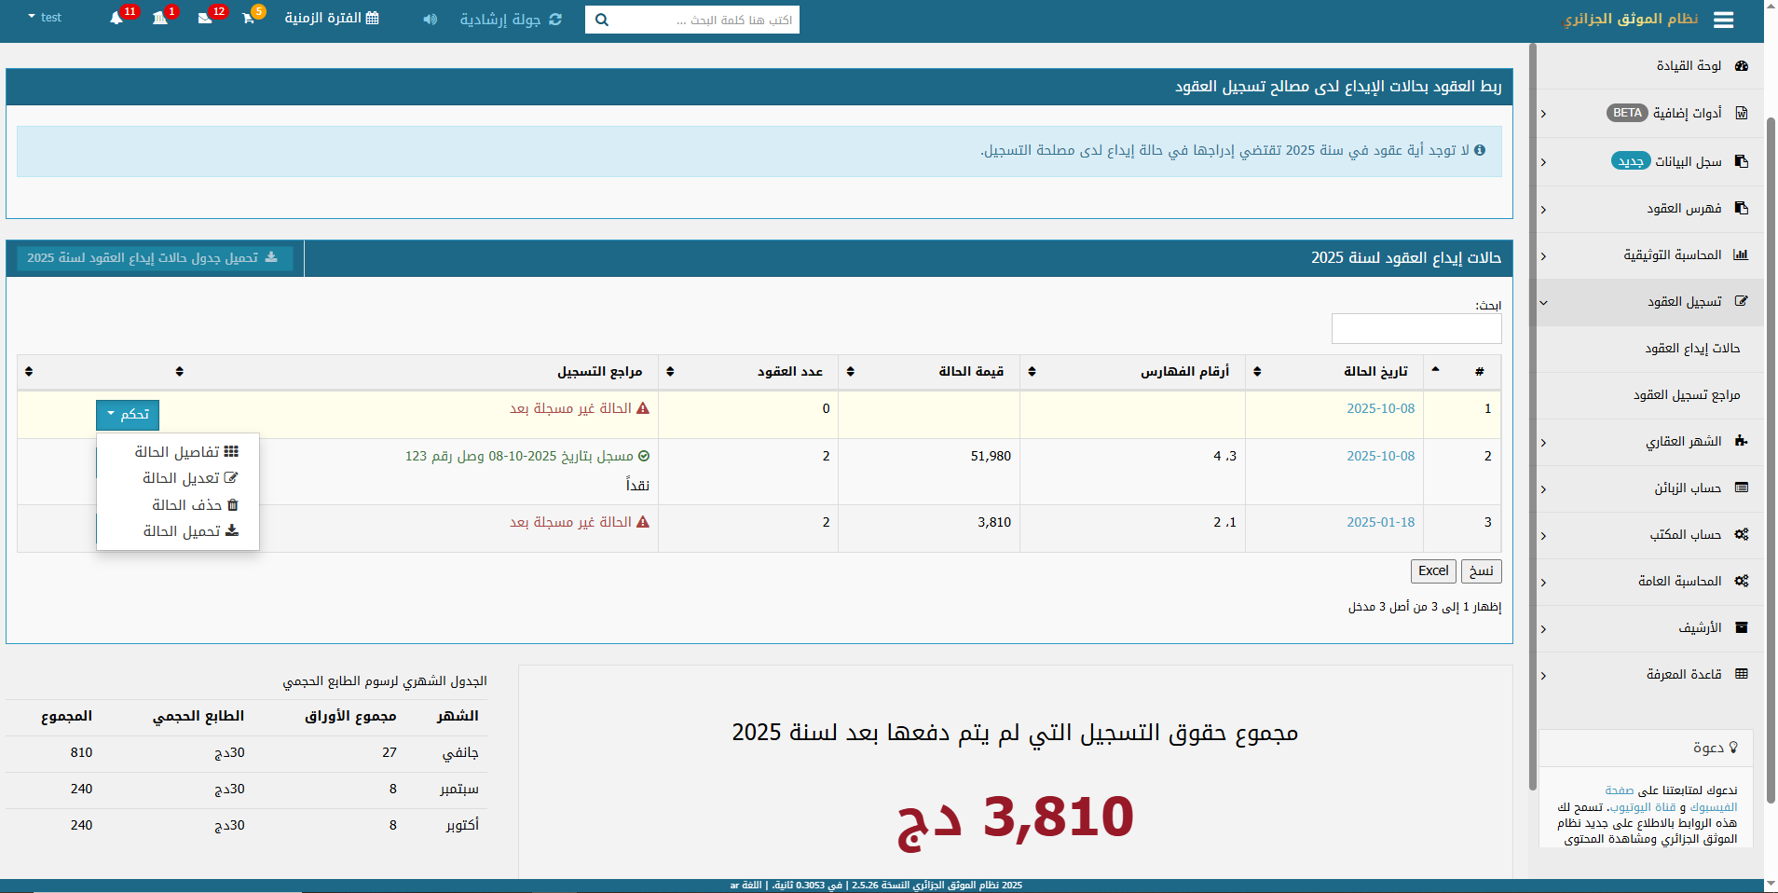
التحكم في الحالة عن طريق التعديل، الحذف أو التحميل
تظهر حالات إيداع العقود في هذه القائمة والمرتبة حسب تاريخ الإيداع
أنقر على زر التحكم لمراجعة الحالة، تعديل الحالة، حذف الحالة أو تحميل الحالة

Slide 26
حذف عقد من حالة عند رفض العقد
في حالة رفض العقد، يمكنك حذفه من خلال زر التحكم ليقوم النظام بإعادة حساب المجاميع آليا

Slide 27
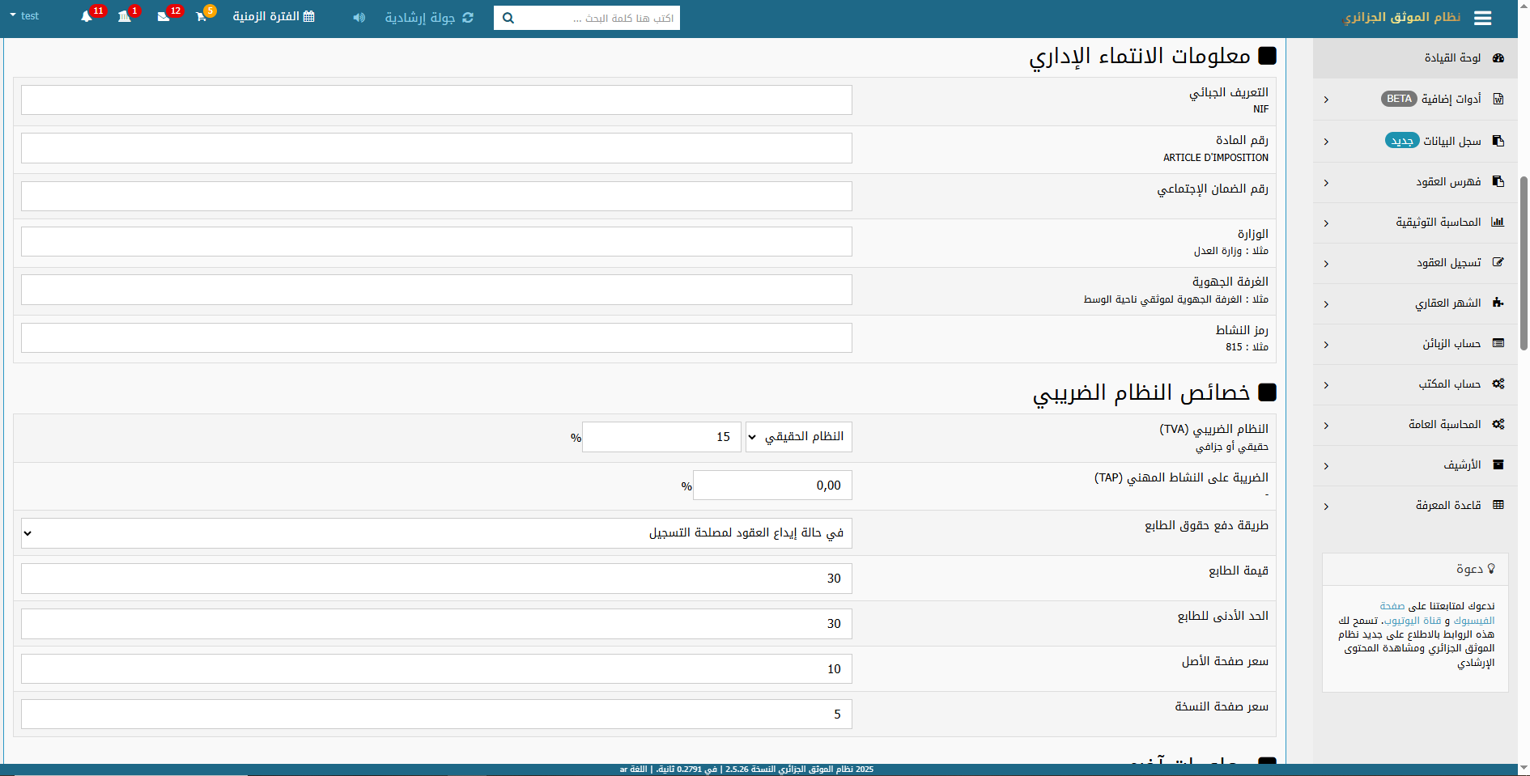
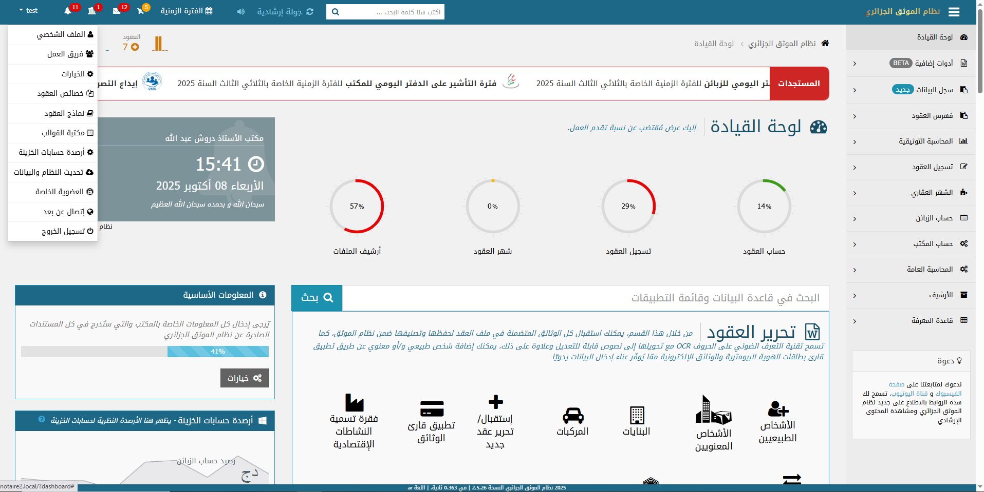
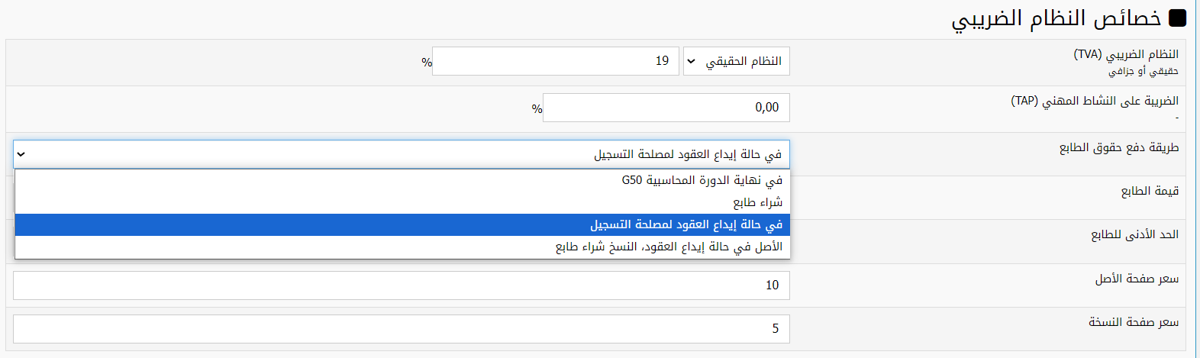
تفعيل / تعطيل دفع الطابع الحجمي ضمن الحالة
يمكنك تفعيل أو تعطيل خاصية دفع الطابع الحجمي ضمن الحالة، وذلك حسب الإجراءات المعتمدة لدى مصلحة التسجيل والطابع المختصة إقليميا، وذلك بتحديد طريقة الدفع المناسبة

Slide 28
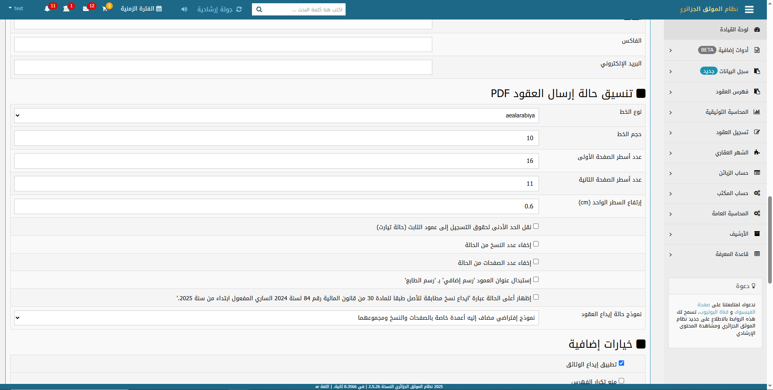
التحكم في تنسيق صفحة الحالة
توجه إلى صفحة الخيارات العامة في حالة ما إذا أردت التحكم في تنسيق صفحة حالة إيداع العقود (La mise en page) من خلال استمارة الإعدادات التي تظهر أدناه

Slide 29
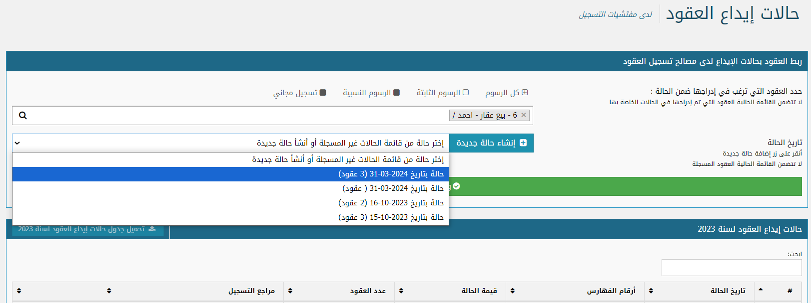
إضافة عقد لحالة محفوظة مسبقاً
يمكنك إضافة عقد لحالة محفوظة مسبقا من خلال تحديد العقد من قائمة العقود، ومن ثم تحديد الحالة الخاصة به والنقر على زر وضع العقود في حالة الإيداع لحفظ التعديل

